Slide 1
Проект для детей старшего дошкольного возраста по теме «Краски весны»
Составили:
Асекретова О.В., воспитатель 1 кв. категории,
Никитюк С.Г., воспитатель 1 кв. категории.

Slide 2
Участники проекта: дети, воспитатели, родители.
Вид проекта: познавательно-творческий, краткосрочный.
Продолжительность: с 06.04.15 по 22.04.15.

Slide 3
Цель
Воспитание бережного отношения к природе через организацию разных видов деятельности: игровой, познавательной, исследовательской, продуктивной.

Slide 4
Задачи
учить устанавливать простейшие связи между условиями наступающего весеннего года и поведением животных, состоянием растительности;
развивать стремление общаться со сверстниками в процессе деятельности;
развивать познавательную активность, мышление, воображение, коммуникативные навыки;
развивать продуктивную деятельность детей, совершенствовать навыки и умения в рисовании, лепке, аппликации;
воспитание творческой инициативы, бережного отношения к окружающей среде.

Slide 5
Проблема
У детей недостаточно представлений о явлениях природы, о правильном отношении к окружающему миру природы, о взаимодействии с ней, недостаточный словарный запас, чтобы описать красоту окружающего мира.

Slide 6
Предполагаемый результат
Развитие познавательной деятельности дошкольников в ходе совместной практической деятельности с воспитателем и родителями.
Расширение кругозора детей и закрепление их знаний о сезонных изменениях в природе в весенний период.
Обогащение активного словаря детей эпитетами, образными выражениями, пословицами и поговорками, стихами на весеннюю тему.
Развитие связной речи, умения составлять описательные рассказы по картине и повествовательные, опираясь на личный опыт и воспоминания.
Плодотворный результат по художественному творчеству детей в разных направлениях (рисунки, аппликация, моделирование из бумаги и природных материалов, лепка) .
Вовлечение родителей в педагогический и творческий процесс работы группы, укрепление заинтересованности в сотрудничестве с детским садом.

Slide 7
Этапы проекта
Подготовительный:
Подбор методической литературы по данной теме; разработка конспектов занятий; подбор детской художественной литературы; подбор настольно – печатных и дидактических игр.
Подбор художественной литературы (рассказы и стихотворения о весенней природе)
Подбор дидактических пособий, иллюстраций, репродукций на весеннюю тему.
Подбор аудиозаписей по данной теме.
Приготовление материалов для художественного творчества (акварель, гуашь, цветные карандаши, восковые мелки, цветная бумага, клей, картон, пластилин и т. д.) .

Slide 8
2 этап – Основной этап.
Познание.
Ежедневные наблюдения во время прогулок за сезонными изменениями.
Наблюдения за посадками : лука, рассады цветов и перца.
Рассказ воспитателя: о весне, изменениях происходящих в природе.
Умение составлять описательные рассказы, загадки о деревьях и кустарниках .
Беседа «Пришла весна!».
Рассматривание: фото, репродукции, иллюстрации.

Slide 9
Коммуникация
Беседы о: «Настроении и ощущениях, которые возникают во время прогулки в весеннем парке»;
о деревьях, их классификация;
Ситуативный разговор: «Как помочь раненому деревцу?»
Д. И. «Что лишнее? » (берёза, дуб, малина).
Подбирать яркие эпитеты для описания деревьев весной.
Рассматривание сюжетных картин: Саврасов А.К. «Распутица»; М. Пишванова «Ранняя Весна»
Придумывание и отгадывание загадок о весне.

Slide 10
Социализация
Экскурсии: по участку детского сада, в весенний парк с родителями.
Д/и "Загадай, мы отгадаем", "С какой ветки детки? ", "Найди лист такой, как покажу".

Slide 11
Чтение художественной литературы
Н. Сладков «Март»; «Апрель»; «Май».
Г. Ладонщиков «Медведь проснулся»
Н.А. Толстой «Вот уж снег…»; В. Жуковский «Приход весны»; С. Есенин «Черемуха душистая»

Slide 12
Безопасность
Беседа с детьми
«Почему могут быть опасны старые засохшие деревья? »
«Почему опасно бегать с палками? »

Slide 13
Физкультура.
Физкультминутки: «Пришла весна», «Что бывает весной», «Цветы».
Подвижные игры: «Краски», «Цветы», «Через ручеек», «Подснежник», «Весна идет».
Пальчиковые игры: «Цветок», «Каждый бутончик», «Цветы».

Slide 14
Художественно-эстетическое развитие
• Рисование - «Подснежники», «Ветка Вербы», «Мать-и-мачеха»
• Лепка – «Мать-и-мачеха».
Аппликация - «Подснежники», «Ветка Вербы», «Мать-и-мачеха».
коллективная работа «День птиц», «Первоцветы».

Slide 15
Взаимодействие с семьей
Выставка книг о деревьях и кустарниках.
Конкурс совместных работ детей и родителей: Весенний вернисаж.
Консультация «Как провести с ребёнком день весной».

Slide 16
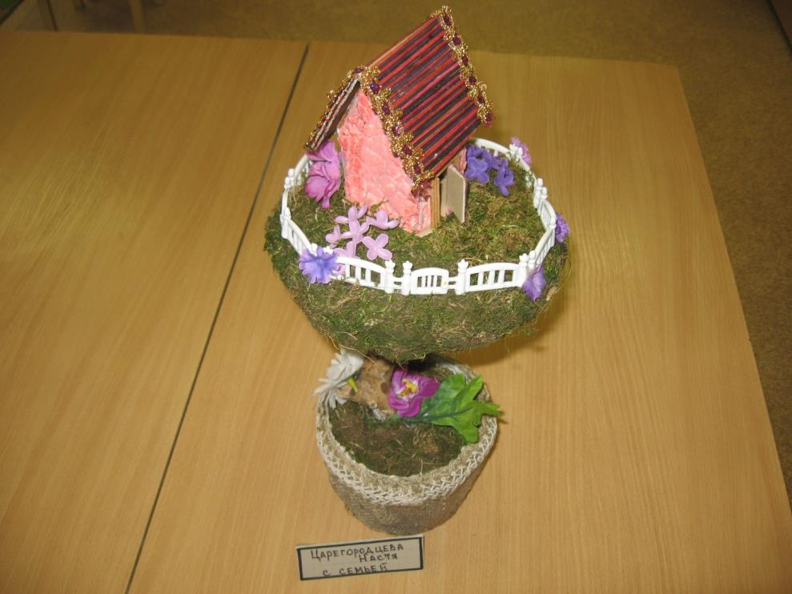
3 этап. Заключительная часть.
Реализация проекта.

Slide 17
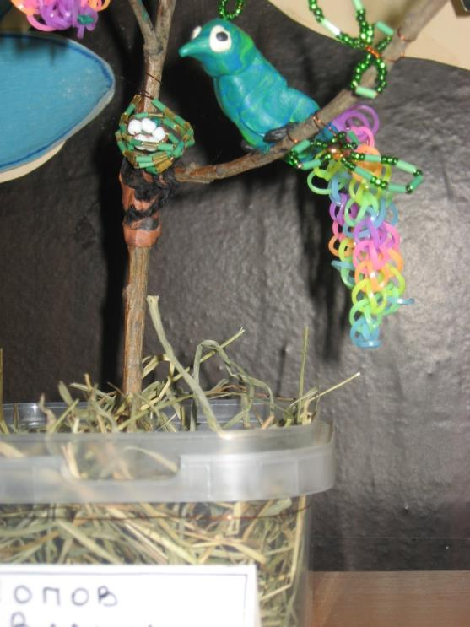
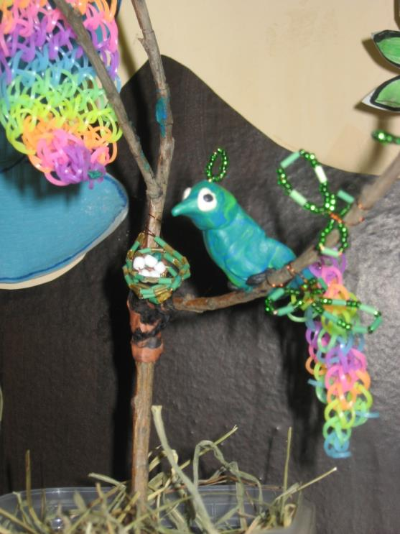
Взаимодействие с семьей

Slide 18
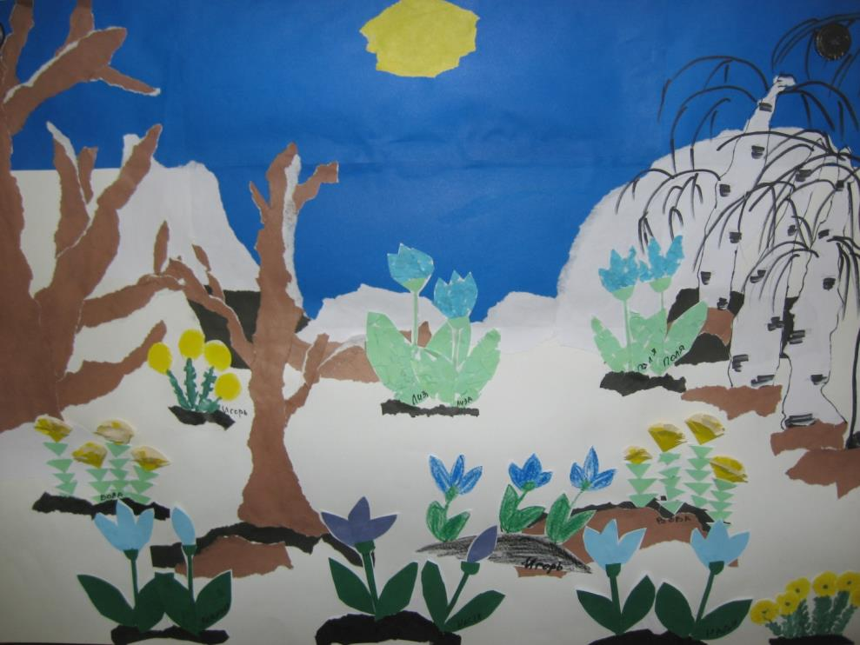
Художественно-эстетическое развитие.

Slide 19
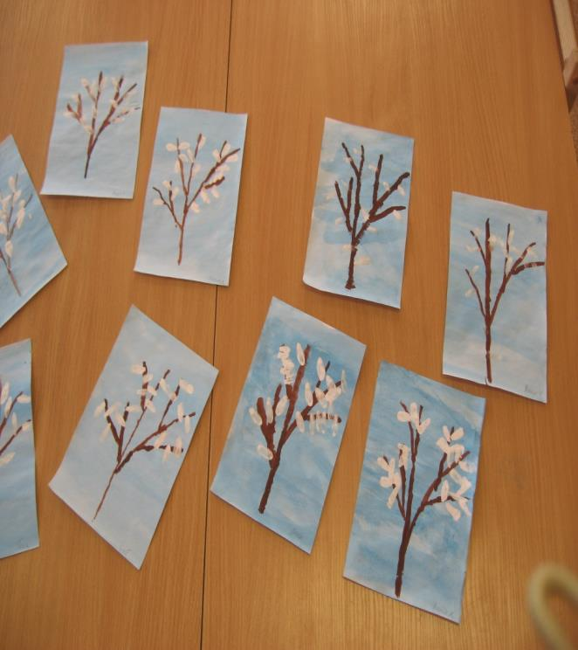
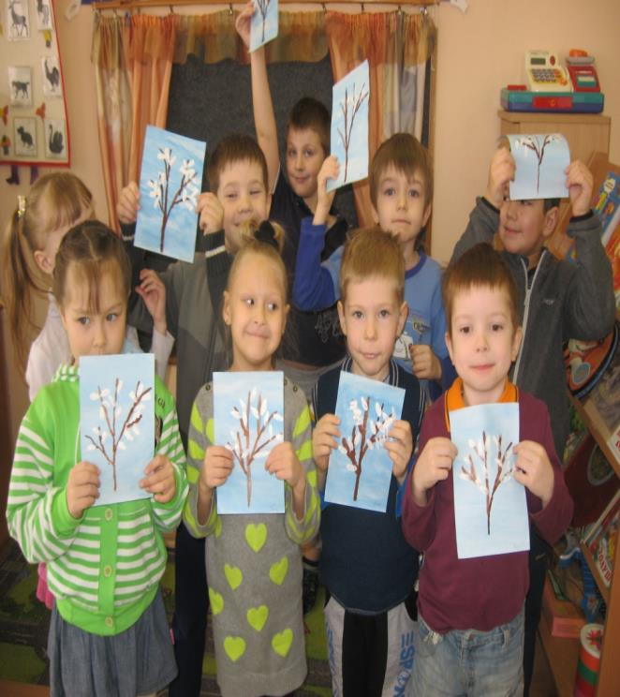
Ветка вербы

Slide 20
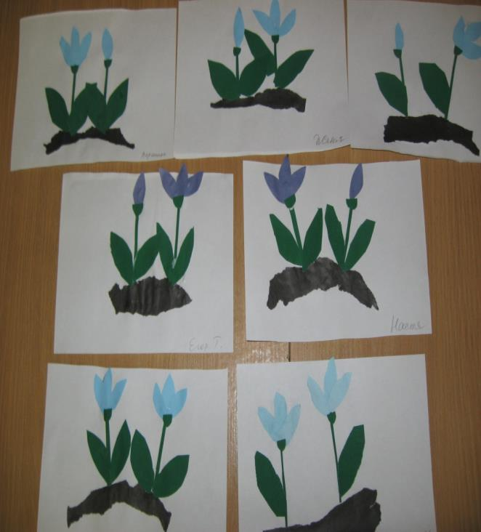
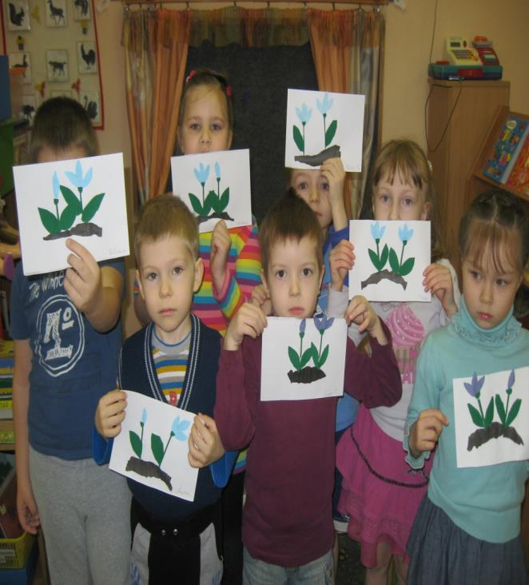
Подснежники

Slide 21
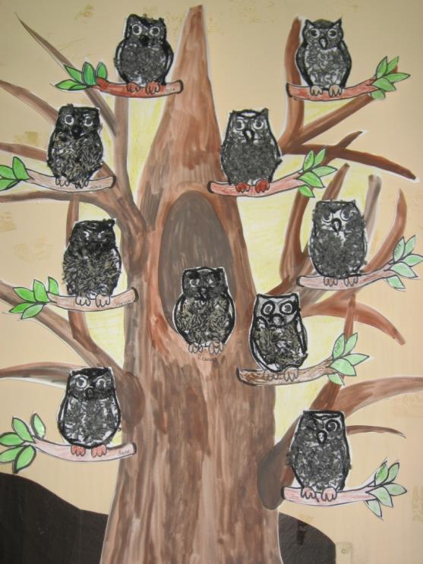
День Птиц

Slide 22
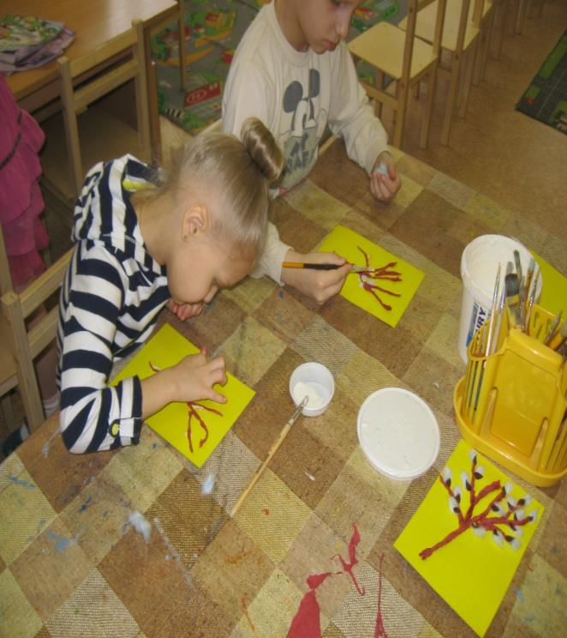
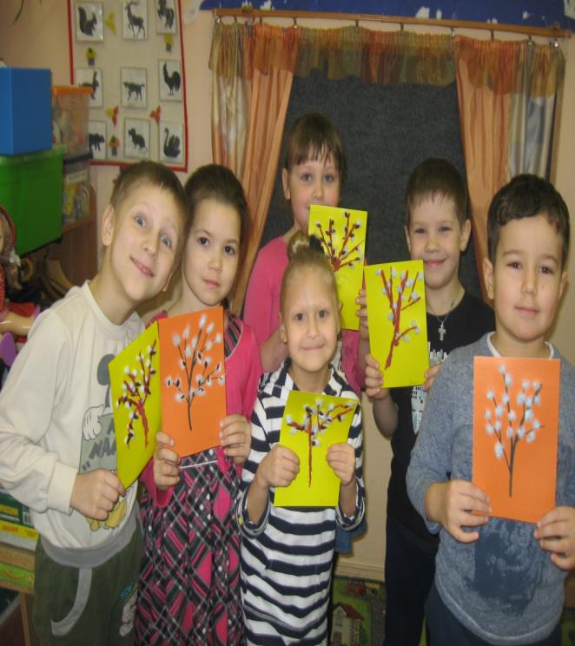
Наше творчество

Slide 23
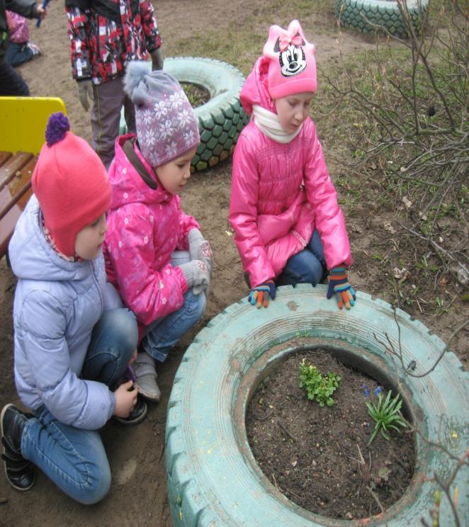
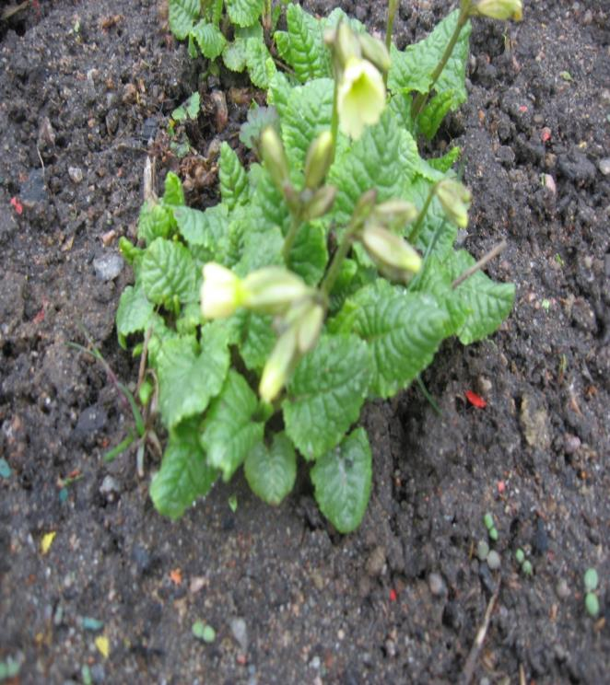
«Наблюдаем и запоминаем»

Slide 24
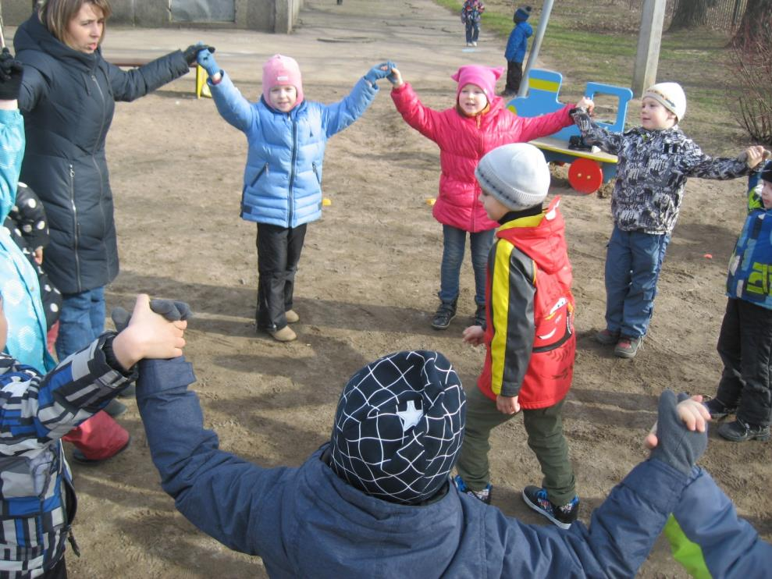
«Наши игры»

